Slide 1


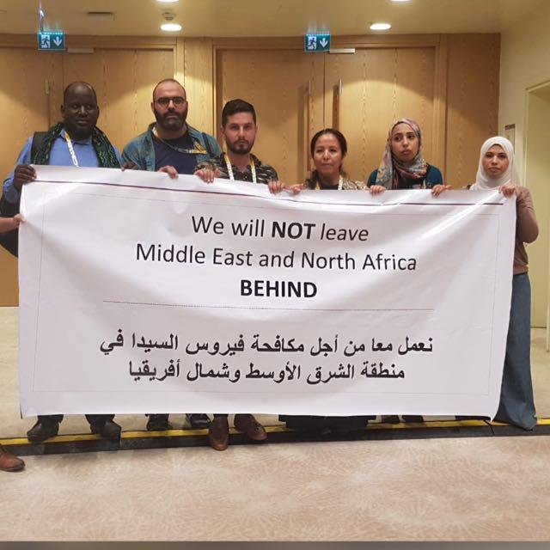
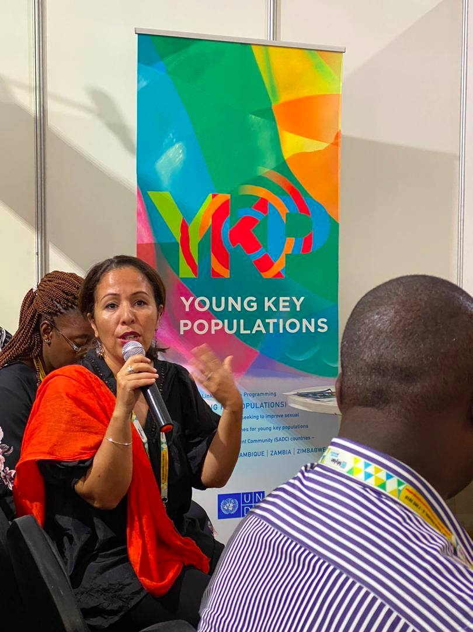
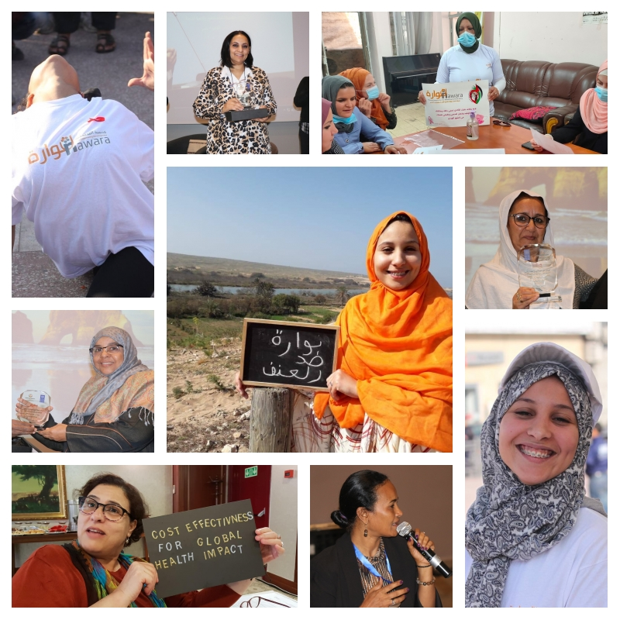
La plateforme régionale relative au Fonds Mondial dans la région MENA
30 septembre 2021

Slide 2

A propos d’ITPC-MENA
Qui héberge la plateforme régionale MENA ?
ITPC-MENA, qui hébergeait la plateforme régionale de coordination et de communication pour la région du Moyen – Orient et de l’Afrique du Nord depuis 2015, a été contracté par le Fonds Mondial pour l’accueillir de nouveau, jusqu’en 2023.
ITPC est un réseau leader de la société civile pour un accès complet et équitable aux services de traitements, de soins et de prévention pour le VIH / Sida et les hépatites. Le réseau est actif au sein de la communauté mondiale, régionale, nationale et locale, ITPC compte des personnes touchées par le VIH, le VHC dans plusieurs pays du monde.
Le rôle d’ITPC-MENA
ITPC-MENA a pour objectif de renforcer les connaissances des organisations de la société civile et des groupes communautaires ; essentiellement ceux soutenus par le FM. Il s’agit de mieux les guider dans la compréhension des besoins en matière d’assistance technique et de renforcer leurs capacités.

Slide 3
A propos de la plateforme régionale MENA
Hébergée par la coalition internationale de préparation aux traitements pour la région MENA (ITPC MENA), la plateforme régionale MENA est l’une des six plateformes appuyées par le Fonds mondial. Son objectif est de Garantir la participation effective de la société civile et des communautés à l’ élaboration, la mise en œuvre et le suivi des programmes du Fonds Mondial à l’échelle régionale. La plateforme MENA du Fonds mondial est, en somme, un espace de participation collective aux décisions de la communauté en ce qui concerne les droits et le genre.
Algérie
Djibouti
Egypte
Erythrée
Mauritanie
Maroc
Somalie
Sud Soudan
Soudan
Tunisie
Iran Pakistan Afghanistan

Slide 4

LES OBJECTIFS DE LA PLATFORME MENA
Les objectifs de la Plateforme
Poursuivre l'engagement significatif de la société civile et des groupes communautaires à travers une communication régulière et diffusion d'informations précises et accessibles pour améliorer la connaissance et la participation de ces acteurs aux processus liés au Fonds mondial.
Améliorer l'impact global des programmes et des interventions du Fonds mondial et des ripostes aux maladies de manière plus globale grâce à un engagement renforcé de la société civile et des communautés touchées par le VIH, la tuberculose et le paludisme.
Élargir l'accès à l'assistance technique pour la société civile et les groupes communautaires grâce à une meilleure coordination avec la composante d'assistance technique à court terme de l'initiative stratégique CRG, ainsi qu'avec les principaux partenaires d'assistance technique nationaux, régionaux et mondiaux.
Soutenir les initiatives stratégiques de renforcement des capacités de la société civile et de la communauté en favorisant des espaces d'engagement et de participation collective aux processus décisionnels clés, en particulier en ce qui concerne la communauté, les droits et le genre

Slide 5
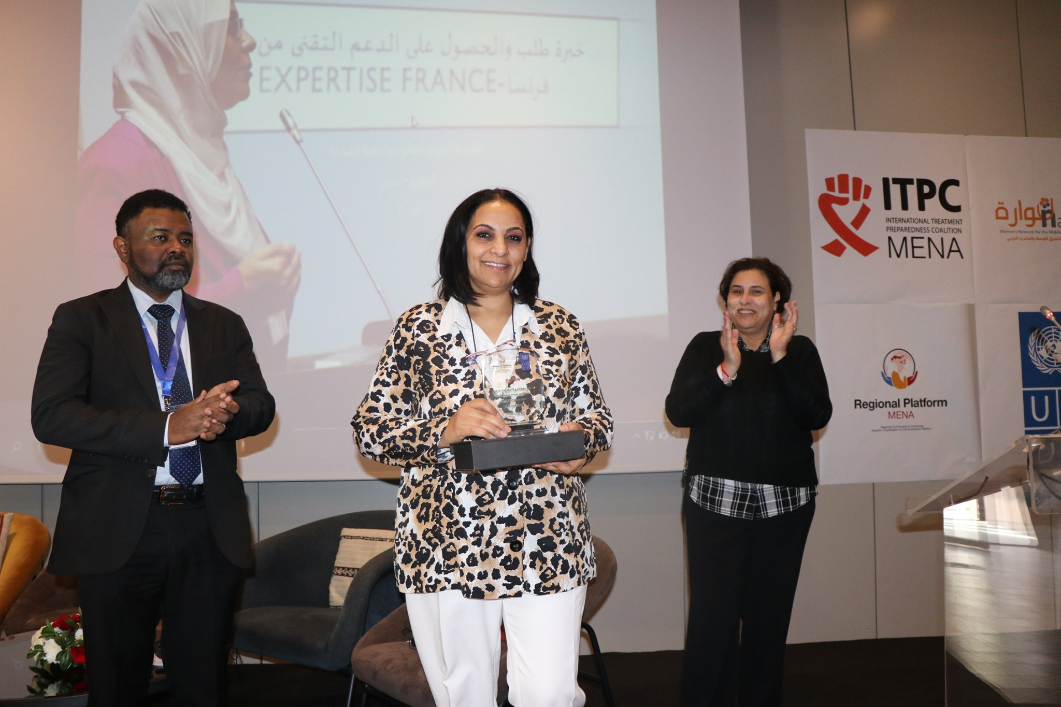
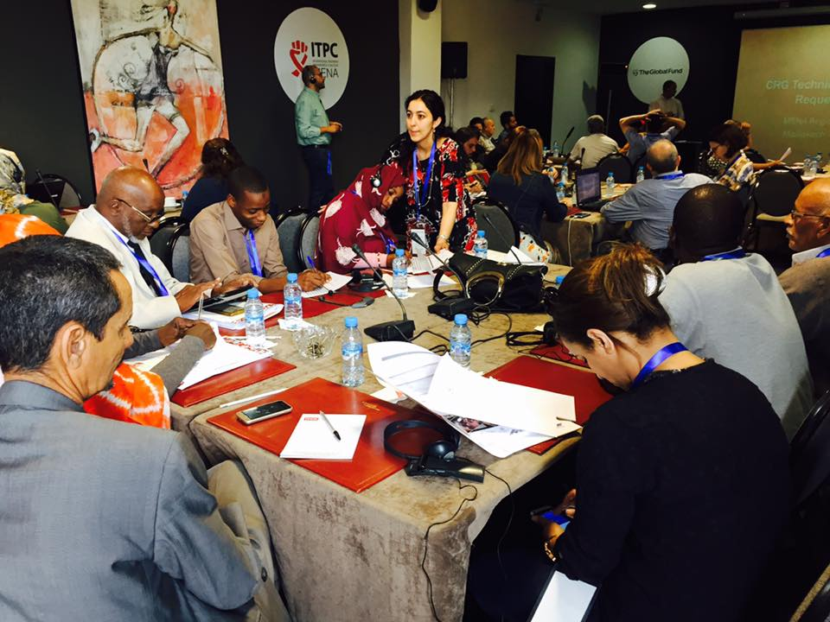
Les activités de la plateforme
La mise à disposition d’un large réseau de partenaires et le partage d’informations
Le renforcement des capacités concernant les processus du Fonds mondial (webinaires, formations, ateliers, conférences, séminaires …)
La constitution et le traitement des données et informations relatives au Fonds Mondial et à la société civile (évaluation des besoins, cartographie des ONG régionales, analyses contextuelles…)
L’identification des besoins en assistance technique de la société civile et la mise en relation avec les prestataires d’assistance technique
La mise à disposition de documents d’information, des bonnes pratiques, des directives relatives au Fonds Mondial traduites dans les différentes langues de la région MENA

Slide 6
L’appui de la plateforme MENA pour le C19RM
Le C19RM est dispositif d’appui lancé par le FM en 2020 afin d’aider les pays à lutter contre le COVID-19 et à atténuer son impact sur les programmes de lutte contre le VIH, la tuberculose et le paludisme.
Le FM a lancé un premier volet du C19RM en 2020 et en lance un deuxième en 2021
Directives du FM quant à la participation des communautés et la priorisation de leurs besoins
Les communautés sont plus que jamais nécessaires et idéalement positionnées pour alerter, fournir des conseils et dispenser des services.
Les communautés doivent participer à toutes les phases d’une activité : conception, prise de décisions, mise en œuvre et suivi.

Slide 7
Pays | Période | Evénements | Organisateur | Acteurs impliqués | Appui à disposition
Egypte | 22-24 juin 2021 | Un atelier en présentiel | Al Shehab | PNLS, représentants de 11 ONG de 6 gouvernorats, PC, PVVIH | ITPC-MENA, UNDP
Mauritanie | 20 mai 2021 | Atelier en présentiel | AGD | Le réseau des associations des personnes vivant avec le VIH, Le réseau des organisations de lutte contre la tuberculose, L’Association représentant les populations clés Paludisme, L’association SOS Pairs Educateurs, L’association STOP SIDA Nouakchott Solidarité Association Mauritanienne pour la santé de la Mère et de l’enfant | ITPC-MENA
Maroc | 20 mai 2021 | Atelier en présentiel | RDR-Maroc | Représentant(e)s des populations clés (Professionnelles de Sexe (PS), Personnes Usagères de Drogue Injectable (PUDI), Hommes ayant des relations Sexuelles avec d’autres Hommes (HSH), PVVIH au CCM Maroc et un représentant des jeunes, non CCM Maroc et d’autre part les associations membres et non membres du CCM Maroc | ITPC-MENA, CRF, AHSUD
Somalie | 10-18 mai 2021 | Plus de 10 rencontres virtuelles avec les OSCs | GF Steering Commitee (GFSC) | Société civile, PCV, représentant des communautés membres du GFSC et le groupe de travail technique C19RM | ITPC-MENA CRG à travers Frontline Aids
Soudan | Juin 2021 | 5 focus groupes | CCM | PVVIH, OSCs droits humains et VBG, OSC Malaria et secteur privé, TS, HSH | ITPC-MENA
Tunisie | Entre Juin et juillet 2021 | 13 focus groupes et un atelier de restitution | ATP+ | HSH, TS, PVVIH, Femmes VVBG, UDI, LGBTQI++ | ITPC-MENA, CRG à travers Initiative 5%, Expertise France

Slide 8
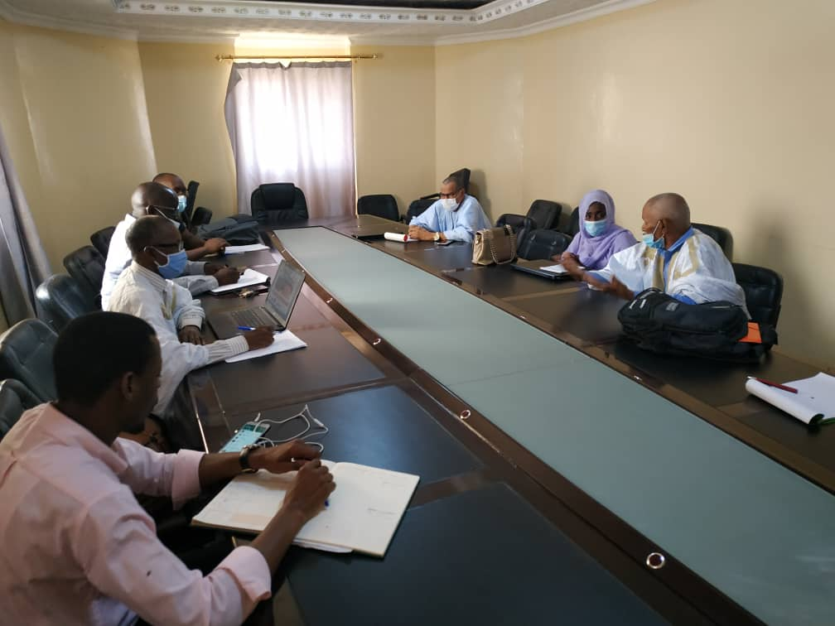
Exemple de la Mauritanie !

Slide 9

Merci pour votre attention !
Pour plus d’informations, visitez le site web de la plateforme : www.themenaplatform.org

